Slide 1
Бөлім тақырыбы:
Мәдениет: тіл және қарым-қатынас
Сабақтың тақырыбы: Дыбыс деген не?
Қазақ тілі
5-сынып

Slide 2
Оқу мақсаттары:
  5.О1 – мәтіндегі негізгі және қосымша ақпаратты түсіну, анықтау;
  5.ӘТН1 – дауысты дыбыстардың емлелік ерекшеліктерін ескере отырып, орфографиялық нормаға сай жазу.
Оқу мақсаттары:
  мәтіндегі негізгі және қосымша ақпаратты түсініп, анықтайды;
  дауысты дыбыстардың емлелік ерекшеліктерін ескере отырып, сөздерді орфографиялық нормаға сай жазуады.

Slide 3
Бағалау критерийлері:
- мәтіндегі негізгі және қосымша ақпаратттарды талдап, ажыратады;
- айтылуы бойынша берілген сөздерді орфографиялық нормаға сай сауатты жазады.

Slide 4
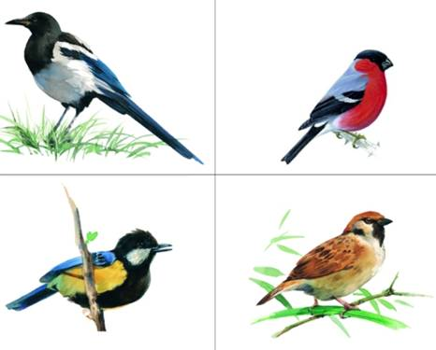
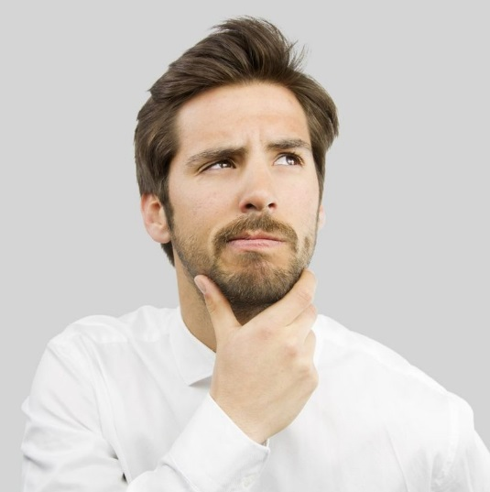
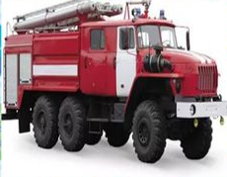
ОЙ ТАСТАУ, ОЙЛАНТУ
  Көріп тұрған суреттеріңіздің дыбысқа қандай қатысы бар екендігін ойланыңыздар.
ДЫБЫС

Slide 5
Айналамызды қоршаған ортада, күнделікті өмірімізде түрлі дыбыстарды естиміз. Бірақ адамның аузынан шыққа дыбыстар арқылы ғана бір-бірімізді түсініп, қарым-қатынас жасаймыз, пікірлесеміз, ой бөлісеміз. Ендеше, тіл дыбыстарының шығуы туралы бейнебаянмен танысып көрелік.
https://www.youtube.com/watch?v=-0kbmtEilJw

Slide 6
АНЫҚТАМА БҰРЫШЫ
НЕГІЗГІ АҚПАРАТ
түсініксіз ұғымдарды автордың талқылауы;
сипаттаулар, баяндаулар;
тезистер мен логикалық тұжырымдар;
көбінесе азатжолдың басты идеясы – бірінші және екінші сөйлемдер.
ҚОСЫМША АҚПАРАТ
Қосымша суреттейді, анықтайды, жинақтайды. ат. Ерекшелігі: ақпарат кеңейтеді, мәнін ашып түсіндіреді.
Мәтінде автор өзі нақтылайтын ақпараттарды мынадай сөйлемдер арқылы береді:
идеяны растайтын нақты мысалдар келтіреді;
дәйексөздерін келтіреді.
3) Қыстырма, шылау сөздер.

Slide 7

1-тапсырма. Мәтінді оқып, берілген негізгі және
қосымша ақпараттарды пазлға орнын тауып
жинақтаңыздар.
Негігзі ақпарат | Қосымша ақпарат
Дескриптор:
  - мәтіннен негізгі және қосымша ақпарттарды анықтап, орнымен қояды;
  - мәтіннен мысалдар алып дәлелдейді.

Slide 8

Оқылым мәтіні
Дыбыс – тербелістер арқылы пайда болатын энергияның бір түрі. Дыбыс таралу үшін газ, сұйықтық және қатты күйдегі орта қажет. Егер дыбыс таралатын орта болмаса, дыбыс та болмайды.
Дыбыс таралатын жылдамдық дыбыс жылдамдығы деп аталады. Дыбыстар қатты денелер арқылы өте жылдам, сұйық ортада баяуырақ, ал газды ортада өте баяу қозғалады.
Бізді қоршаған ортада тіл дыбыстармен қатар басқа да түрлі дыбыстар кездеседі. Мысалы, табиғат құбылыстарына тән дыбыстар, жасанды дыбыстар, жануарлар тілі. Осындай барлық дыбыстың жалпы сипатын қарастыратын сала акустика деп аталады.

Slide 9
Өзіңді тексер
Негігзі ақпарат | Қосымша ақпарат
Дыбыс – тербелістер арқылы пайда болатын энергияның бір түрі. | Егер дыбыс таралатын орта болмаса, дыбыс та болмайды.
Дыбыс таралу үшін газ, сұйықтық және қатты күйдегі орта қажет. | Дыбыстар қатты денелер арқылы өте жылдам, сұйық ортада баяуырақ, ал газды ортада өте баяу қозғалады.
Бізді қоршаған ортада тіл дыбыстармен қатар басқа да түрлі дыбыстар кездеседі. | Мысалы, табиғат құбылыстарына тән дыбыстар, жасанды дыбыстар, жануарлар тілі.

Slide 10
АНЫҚТАМА БҰРЫШЫ
ДАУЫСТЫ ДЫБЫСТАРДЫҢ ЕМЛЕЛІК ЕРЕКШЕЛІКТЕРІ
Қазақ тілі орфографиясында қиындық келтіріп жүрген дауыстылар: ә, ы, і, и.
1. Ә әрпі сөздің 2, 3 және соңғы буындарында жазылмайды, бірақ буындағы жуан а дыбысы ә болып естілетін сәттерде емлелік ережеге сай дұрыс жазу қиындық тудырады. Мысалы, тәкаппар, кітап сөздерін тәкәббар, кітәп деп айтамыз;
Орфоэпия нормалары бойынша жеке сөздер мен сөйлем ішіндегі сөздер әрдайым жазылуынша айтылмайды. Мысалы:
Жазылуынша | Айтылуынша (естілуінше)
көк ала көйлек ұзын қыз бізге қарай | Көгалагөйлөк Ұзұнғыз бізгеғарай

Slide 11
3. Сөз басында келген ж, ш дыбыстары мен үнді й дыбыстарының аралығында а дыбыс тұрса, ж, ш дыбыстары жіңішкеріп естіледі. Мысалы: шәй, жәй. Сондықтан бұл сөздерге жуан қосымшалар (жалғау, жұрнақтар) жалғанады. Мысалы: жай+лау, шай+қау.
ЕСІҢДЕ САҚТА: түбір түрінде де, қосымшалармен қолданғанда да жай, шай сөздерінде жуан а әрпі жазылады.
1. 4. Ә әрпі түбірдің 2 буынында кездесетін сәттері де бар. Мысалы: сірә, куә, куәлік.

Slide 12
2-тапсырма. Асты сызылған сөздердің орфография нормасына сай жазылуын ойлан.
Қолқанат
Сәкен шаруға ұқұптұ болды. Үстүн тап-тұйнақтай ұстайтын еді. Ағайынды жетеуміз. Сәкен бәрімізден үлкөн. Жаздыгүнү бізден бұрұн оянады да, үй шаруасына көмөктөсөдү. Анамыз Сакеннің маңдайынан сүйүп: «Қолқанатым менің!» - дейді.
Дескриптор:
берілген сөздерді емлеге сай сауатты жазады.

Slide 13
ӨЗІҢДІ ТЕКСЕР
ұқұптұ – ұқыпты
үстүн – үстін
үлкөн – үлкен
жаздыгүнү – жаздыгүні
бұрұн – бұрын
көмөктөсөдү – көмектеседі
сүйүп – сүйіп

Slide 14

КЕРІ БАЙЛАНЫС
Егер бүгінгі сабағымызда төмендегі іс-әрекеттерді толық жасаған болсақ, онда алдымыздағы білім есігінің кілтін дәл тауып, аша алдық деп ойлаңыздар.
- мәтіндегі негізгі және қосымша ақпаратттарды ажыраттық;
- айтылуы бойынша берілген сөздерді орфографиялық нормаға сай сауатты жазуға талпыныс жасадық

Slide 15
Қосымша тапсырма
Мәтіндегі айтылуында өзгешелігі бар сөздерді анықтаңдар.
    Тілім өнер танытты,
    Ақылымды дамытты.
    Халқымыздың қадірлі
    Қасиетін дамытты.
    Өсірген ой, білімді,
    Сүйемін өз тілімді.
    Мақсат етем әр сөздің мағынасын білуді.
    Ана тілім арқылы
    Үйренемін бар тілді.

